Slide 1
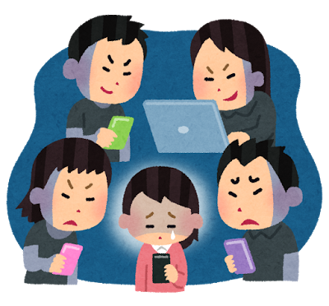
ネット時事課題
「ネット上のいじめ」
Notes:
○子供たちは、スマートフォンや携帯ゲーム機を使い、毎日様々なインターネットサービスを利用しています。
○そのうち、多くの子供たちが、ＳＮＳを利用しています。
○ＳＮＳは便利な反面、いじめの舞台にもなっています。
○今日はＳＮＳを主としたインターネット上のいじめについて考えましょう。

Slide 2
ネット上のいじめ
①ＳＮＳ等（無料通話アプリ等）でのいじめ
②動画共有サイト等でのいじめ
③学校非公式サイト（学校裏サイト）でのいじめ
参照：「いじめ対応マニュアル」[平成29年8月改訂版]（兵庫県教育委員会）
・知らないところで
・匿名で
・広い範囲で
・すごいスピードで
いじめの性質
ネットの特殊性
Notes:
事例
①掲示板やブログ・ライン・ツイッター等、ＳＮＳを利用しての「いじめ」 ・いじめの計画、呼びかけ等を行ったり、
・いじめる対象相手の悪口や誹謗・中傷を書き込んだり、相手の個人情報を無断で掲載（公開）するものが多い。
・特定の子になりすましてインターネット上で活動を行い、相手をだましたりするものもある。
・このパターンでは、特にサイトを非公開にしていない場合には、直接いじめに関わらない不特定多数にも
書き込み内容が公開されることになる。相手の画像や動画をツイッター上に公開し、不特定多数が閲覧で
きるようにしたいじめもある。
②メールでの「ネット上のいじめ」
・メールで、特定の相手に対して誹謗・中傷を行うもので、悪口や誹謗・中傷を、相手に直接送るものもあれば、
友達同士で相手の悪口や誹謗・中傷を共有するものもある。
・「チェーンメール」で悪口や誹謗・中傷の内容を送信し、拡散させるパターンもある。
・「なりすましメール」で誹謗・中傷などを行うパターンもある。
③その他
・オンラインゲーム上のチャットで、誹謗・中傷の書き込みの事例などがある。
※いじめが、ネット上のトラブルや勘違い等に起因するものもある。

Slide 3
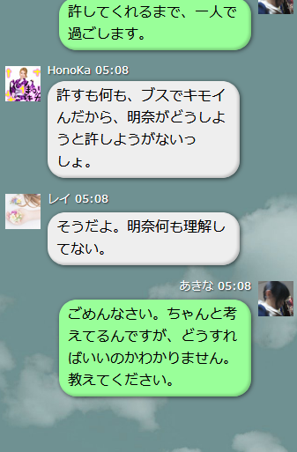
ネットの特殊性
・知らないところで
限られた人しか見られない
・匿名で
ニックネームや偽名
・広い範囲で
SNSによる拡散
・すごいスピードで
一晩で世界が変わる
Notes:
いじめられていると思ったら…
①すぐに相談
・人に相談すること自体勇気のいることだが、黙っていてもいじめが自然消滅するとは考えにくい。
・ちょっとの勇気をもって、家族や先生など、話ができる大人に相談することが大切。
・身近な大人が、相談しやすい環境を普段から作っておくことが大切。
・最近は、インターネットを利用しての相談窓口もある。
②証拠（画面・画像・動画）を保存
・いじめの証拠が記録できる場合には、それを保存すると証拠として使えるので、
スクリーンショットを使って、ＰＣやスマホの画面をそのまま保存することが可能。
・子どもは恐怖心等によりそれが難しい場合も考えられるので、
家族等に保存・所持してもらうのも一つの方法です。
まずは、相談を…

Slide 4
早期発見・早期対応のために
おかしいと思ったら・・・
①躊躇なく問いかける
日々の観察で
連絡帳やノートで
教育相談で
アンケートで
②証拠（画面・画像・動画）を保存
ネットの特殊性への対応
削除依頼の方法確認
早期発見の体制づくり
早期対応ために
Notes:
いじめられていると思ったら…
①すぐに相談
・人に相談すること自体勇気のいることだが、黙っていてもいじめが自然消滅するとは考えにくい。
・ちょっとの勇気をもって、家族や先生など、話ができる大人に相談することが大切。
・身近な大人が、相談しやすい環境を普段から作っておくことが大切。
・最近は、インターネットを利用しての相談窓口もある。
②証拠（画面・画像・動画）を保存
・いじめの証拠が記録できる場合には、それを保存すると証拠として使えるので、
スクリーンショットを使って、ＰＣやスマホの画面をそのまま保存することが可能。
・子どもは恐怖心等によりそれが難しい場合も考えられるので、
家族等に保存・所持してもらうのも一つの方法です。
まずは、相談を…

Slide 5
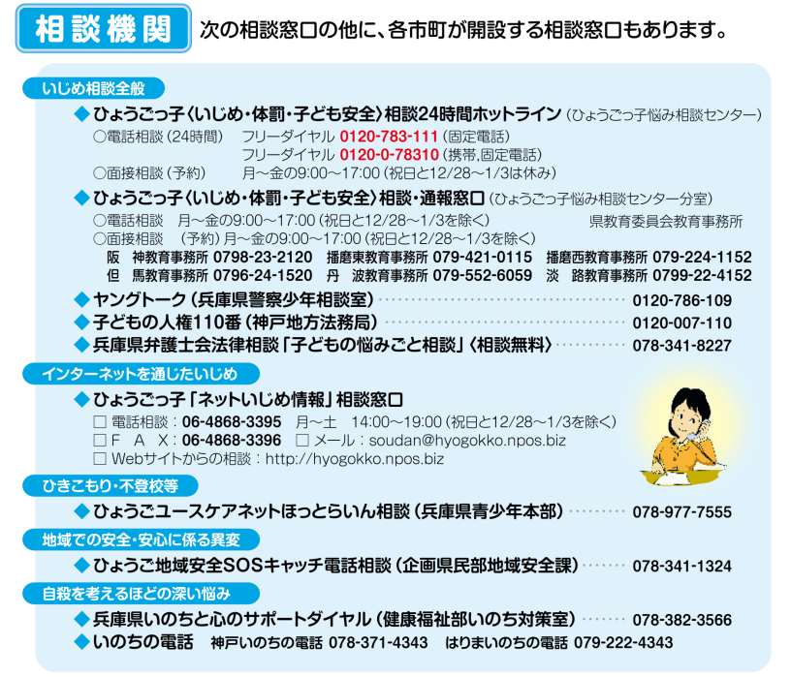
参照：「みんなでいじめをなくすために」（H29.3 兵庫県教育委員会）
Notes:
相談先
・家族や学校、身近な大人など、いじめに関わる子どもの生活環境や人間関係が
分かっている人への相談が、解決への糸口に近いと一般的には思われるが、
子ども心には単純に「怖い」という思いが先に立つ場合もある。
・子どもが相談しやすいところを普段から複数知らせておくことをお勧めします。
・学校以外にも、困った時に、電話や手紙、メールで手軽に相談にのってくれるところがある。
・相談先で、学校への相談を勧めてくれる場合が多い。
・何よりも、子どもが悩みを継続させて苦しむことがないよう指導することが大切。

Slide 6
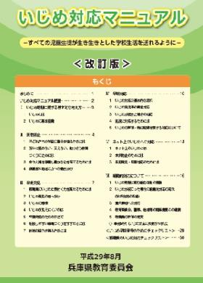
未然防止のために
いじめにつながらない使い方、注意点の指導
○日常の生活指導から
・社会のルール
・集団作り
・誤解されやすい言動
○ネット、ＳＮＳ等の特性
・利便性と危険性
・情報の信憑性
兵庫県教育委員会では平成29年8月に
「いじめ対応マニュアル」を改訂しました
Notes:
いじめにつながらない使い方、注意点
○日常の生活指導から
・普段からやっている生活指導を大切にする。
・社会のルール、個人情報や写真の取扱い等
・一人ひとりを大切にした指導、集団作り
・いじめが誤解から発生する場合もあるので、
誤解される恐れのある文言、行動について意識させる
・他
○ネット、ＳＮＳ等の特性を知らせる
・利便性と危険性
・情報の信憑性
・他

